Slide 1
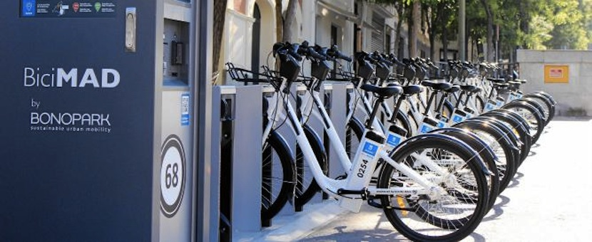

Web Semántica & Linked Data Curso 2016 - 2017
Grupo 01
Rafael Arcas Arenas
Lucas Blanco Rasero
Carlos Eloy José Sanz
José Mario López Leiva

Slide 2
Búsqueda de datos
Búsqueda de datos en: http://datos.madrid.es/portal/site/egob
Archivos CSV con información sobre las calles, barrios, distritos, con sus respectivas direcciones, capacidad de aparcamiento de las estaciones y algunas anomalías que podían presentar las bicicletas.

Slide 3
Elección de datasets
Uso de 3 datasets:
Aparcamientos privados
Bases bicimad
Incidencias
Comprobación de licencias
http://datos.madrid.es/egob/catalogo/aviso-legal

Slide 4
Estrategia de nombrado
Domain: http://www.semanticweb.org/
Ontological terms path: http://www.semanticweb.org/group01/ontology/group01#
Individuals path: http://www.semanticweb.org/group01/resource
Ontological terms pattern: http://www.semanticweb.org/group01/ontology/Example#
Individuals pattern: http://www.semanticweb.org/group01/resource/<resource_type>/<resource_name>
Notes:
Nuestra URI seria el semanticweb.org/group01 como se ve …
La # es para bases BUSCAR !!!!!
Resource es para cada uno de las instancias
Basicamente los que hemos usado ha sido DOMAIN agregando “group01” al dominio para crear nuestras URIs que hemos usado en la ontologia y en el LODRefiney INDIVIDUAL PATH para crear los individuos. Todo esto, basandonos en las trasparencias de clase.

Slide 5
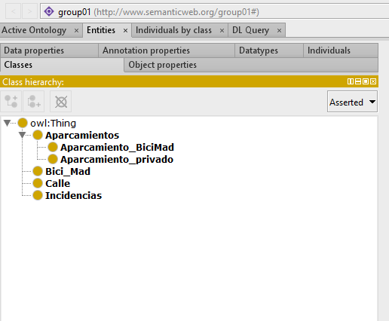
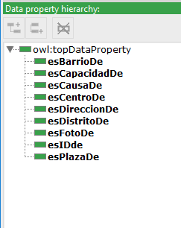
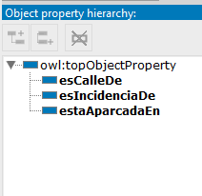
Creación de ontología
Definición de clases, Object properties y data properties
Decisiones de diseño de la ontología.

Slide 6
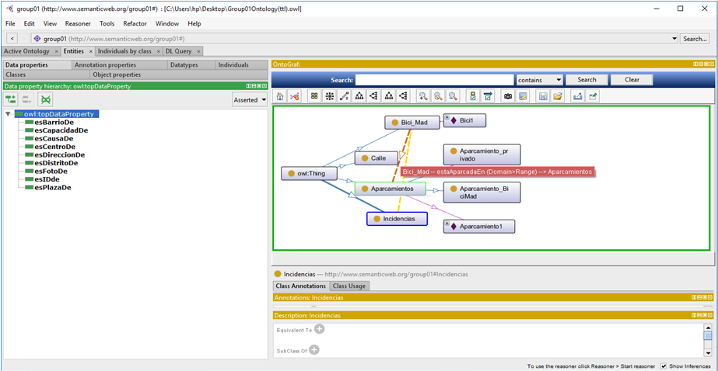

Slide 7
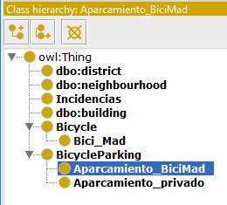
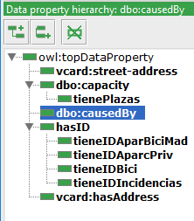
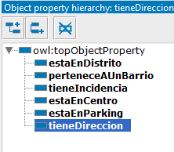
Actualización de la ontología
Algunas clases, data properties y object properties no encontradas en ontologías oficiales.

Slide 8
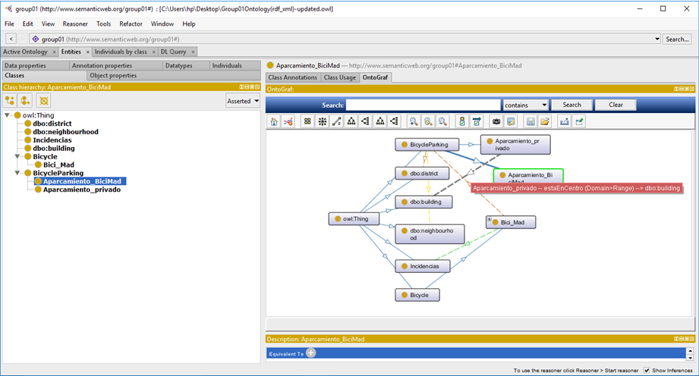
Actualización de la ontología

Slide 9
Tratamiento de datos con LODRefine
Revisión de datos de los CSV
Eliminación de datos que no interesan
Limpieza de datos
Creación de archivos RDF y TTL
Enlazado de datos

Slide 10
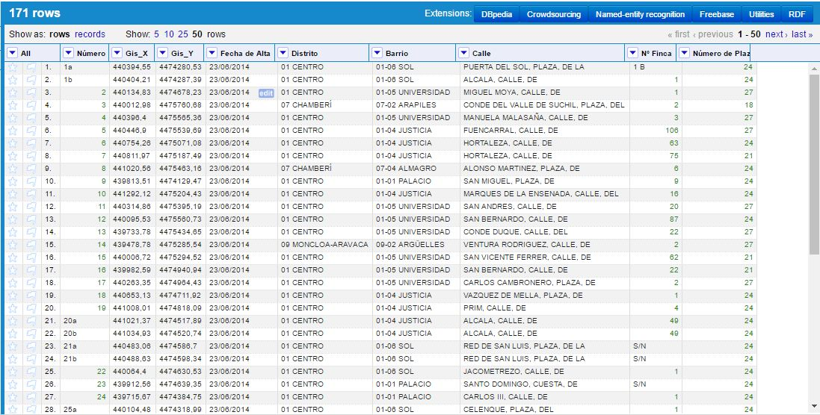
Creación de proyecto

Slide 11
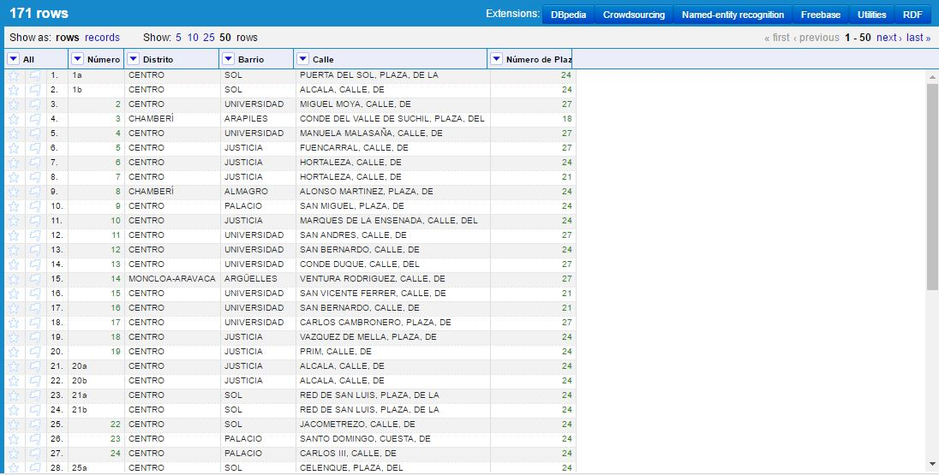
Limpieza de datos
Fecha de Alta | Nº Finca | Gis_X | Gis_Y

Slide 12
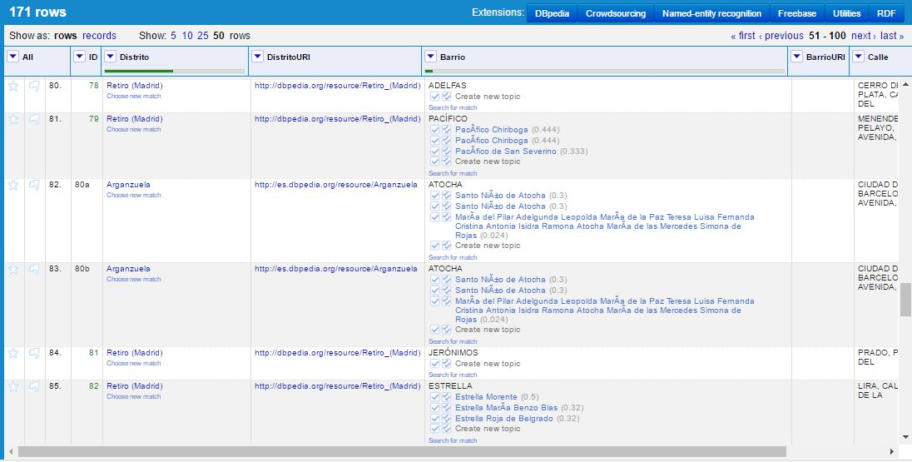
Enlazado de datos

Slide 13
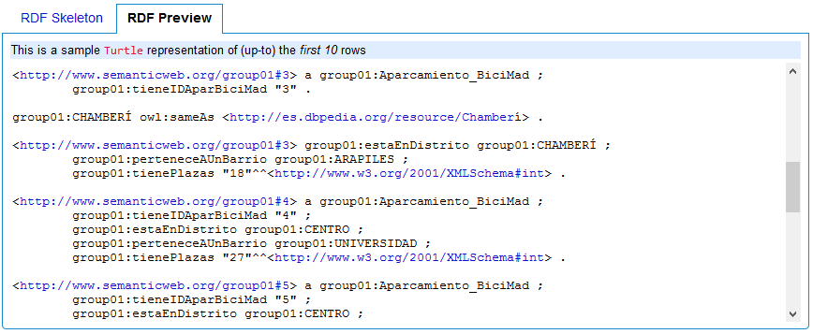
Enlazado de datos - RDF

Slide 14
Consulta de ejemplo en app
PREFIX qb: <http://purl.org/linked-data/cube#>
PREFIX group01: <http://www.semanticweb.org/group01>
SELECT (SUM(?disponibilidad) AS ?Plazas_disponibles)
WHERE {
?obs a qb:Observation ;
group01:barrio “Sol” ;
group01:numero_de_plazas ?disponibilidad .
}

Slide 15
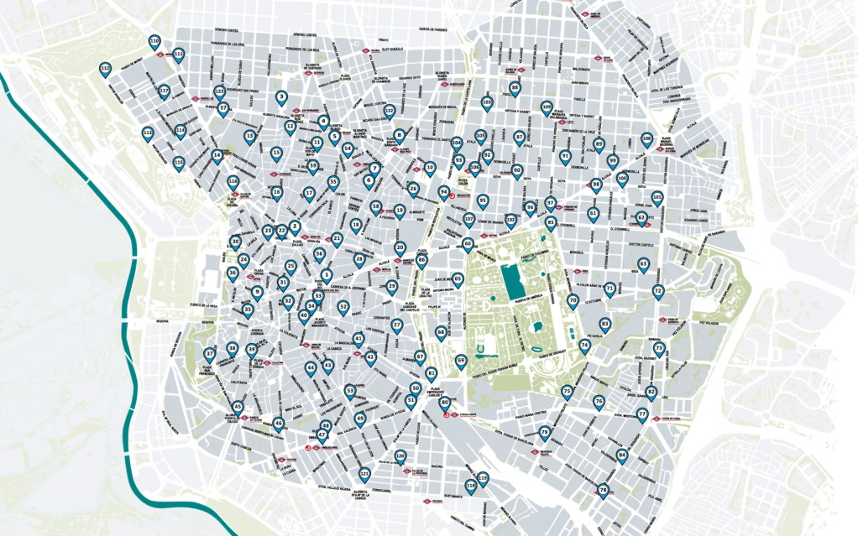
Usos de la aplicación
App que proporcione al usuario conocer los aparcamientos más cercanos donde poder alquilar y aparcar la bicicleta en función del destino al que se dirija.

Slide 16
Conclusiones
Hemos aprendido a usar herramientas nuevas para poder relacionar datos de manera más fácil.
Importancia de la estandarización del formato de los datos.
Elección de más datasets para darle más funcionalidades a la app.

